Slide 1
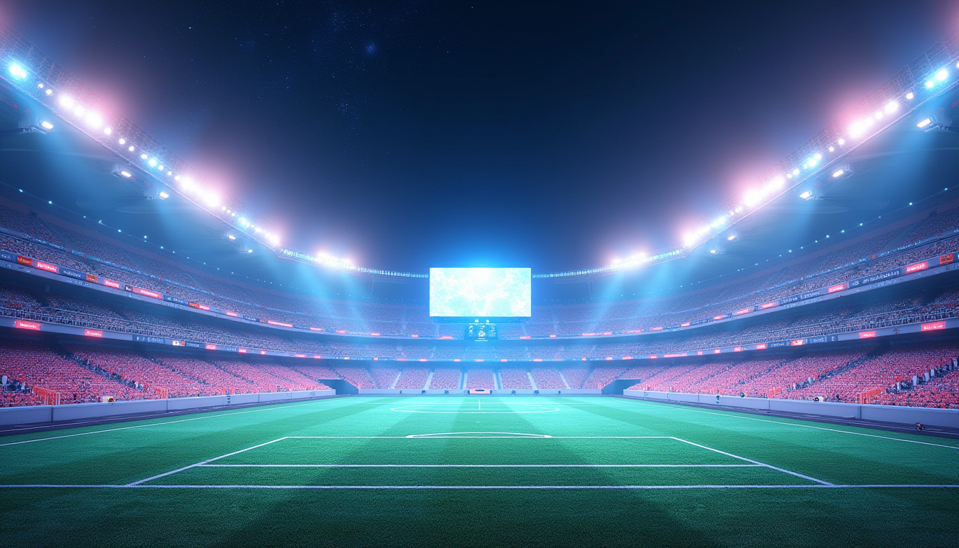

T&G Tactics
تحليل الأداء الرياضي واتخاذ القرارات التكتيكية

Slide 2
المحتويات:
جميع البيانات المستخدمة (نصية وغير نصية)
05
أعضاء الفريق
01
كيفية توفير هذه البيانات وكيفية استخدامها
06
المشكلة وحلها
02
ملخص
07
وصف الفكرة
03
التقنيات المستخدمة
04

Slide 3
أعضاء الفريق
غصون عبدالرحمن العبيدي
طرفه عبدالله الدموخ الدوسري

Slide 4


المشكلة وحلّها
في كرة القدم، تعتبر إصابات اللاعبين غير متوقعة وغالبًا ما تؤدي إلى خسائر كبيرة لكل من الفرق والرياضيين. يفتقر المدربون إلى أدوات فورية لمراقبة الإرهاق، ومخاطر الإصابة، وتدهور الأداء أثناء المباريات، مما يجعل من الصعب منع الإصابات أو تعديل الخطط التكتيكية وفقًا لذلك.
١- أنشأنا T&G Tactics، لوحة تحكم مدعومة بالذكاء الاصطناعي تستخدم رؤية الحاسوب ونماذج التنبؤ بالإصابات من أجل:
٢- تتبع حركة اللاعبين من خلال فيديوهات المباريات
٣- التنبؤ بمخاطر الإصابات باستخدام بيانات اللاعبين والأداء التاريخي
٤- تقديم توصيات تكتيكية بناءً على مستوى المخاطر وتموضع اللاعبين

Slide 5
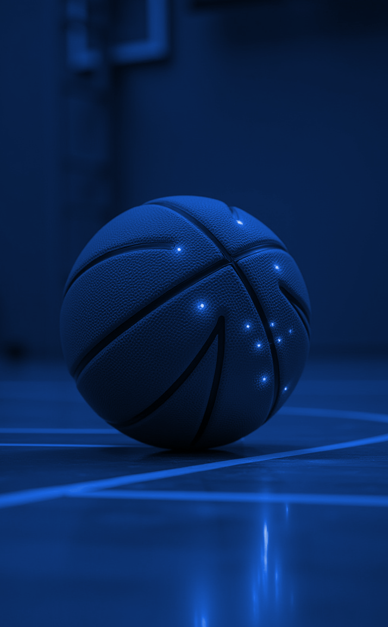
وصف الفكرة
T&G Tactics
منصة مبتكرة صُممت لدعم مدربي كرة القدم أثناء المباريات من خلال تقديم رؤى فورية حول حركة اللاعبين، مستويات الإرهاق، ومخاطر الإصابات المحتملة. باستخدام لقطات المباريات الحية وبيانات الأداء، يقدم النظام توصيات تكتيكية تساعد المدربين على اتخاذ قرارات أكثر ذكاءً أثناء المباراة. الهدف هو تقليل الإصابات، وتعزيز إدارة اللاعبين، وتحسين أداء الفريق في بيئة ديناميكية وتنافسية.

Slide 6
التقنيات المستخدمة ودراسة الجدوى
المدربون، الأندية الرياضية، الأكاديميات، والمنتخبات
الفئة المستهدفة:
الأهداف:
تحسين اتخاذ القرارات التكتيكية
تقليل الإصابات
دعم التطوير الرياضي
الجانب الفني والتقنيات المستخدمة:
YOLOv5 + ByteTrack : تتبع اللاعبين
DeepFace + Tesseract OCR: التعرف على اللاعبين
SMOTE + Random Forest : توقع الإصابات
Streamlit + Flask : الواجهة

Slide 7
التقنيات المستخدمة ودراسة الجدوى
الجانب الفني والتقنيات المستخدمة:
الفئة المستهدفة:
المدربون، الأندية الرياضية، الأكاديميات، والمنتخبات
النموذج | الاستخدام
YOLOv5 | اكتشاف وتتبع اللاعبين داخل الفيديو
DeepFace (ArcFace model) | اللتعرف على الوجوه وربطها بقواعد بيانات اللاعبين
اTesseract OCR | استخلاص أرقام القمصان عند تعذّر التعرف على الوجه
SMOTE + Random Forest | التنبؤ بإصابات اللاعبين بناءً على بيانات بدنية وفنية
Streamlit + Flask | ابناء لوحة تحكم تفاعلية متصلة بـ API
القيمة الفريدة والحلول التي نقدمها:
تنبؤ الإصابة الذكي
تتبع اللاعبين بالفيديو
التعرف على اللاعبين
التوصيات التكتيكية
سهولة الوصول
التكلفة المنخفضة

Slide 8
التقنيات المستخدمة ودراسة الجدوى
البند | تفاصيل الحساب | المبلغ (ريال سعودي)
تطوير النظام الذكي | تحسين نموذج التنبؤ بالإصابة + إدخال تقنيات التعرف على الأوضاع والتكتيكات عبر AI/ML. | 12,000
تصميم واجهة مستخدم UI/UX | اعادة بناء الواجهة كمنصة احترافية قابلة للتخصيص للاستخدام من قبل الفرق والمدربين. | 8,000
بنية تحتية سحابية | استضافة الفيديوهات والتحليلات على Google Cloud/AWS (خوادم GPU + تخزين). | 10,000
بناء تطبيق موبايل | تطوير تطبيق تكميلي (iOS + Android) لعرض التحليلات ومتابعة أداء اللاعبين. | 7,000
تكامل البيانات | ربط مع APIs خارجية (FIFA, Opta, Wearables) لتوسيع مصادر البيانات. | 5,000
التسويق + الشراكات | اعداد محتوى تسويقي احترافي + بناء علاقات مع أكاديميات رياضية محلية. | 5,000
استشارات قانونية وتجارية | مراجعة حقوق البيانات + الاستعداد للتحول إلى شركة ناشئة رسمية (Startup). | 3,000
المبلغ الاجمالي | 50,000
نستهدف تمويلًا قدره 50,000 ريال سعودي لتغطية التحول من نموذج أولي إلى منتج متكامل قابل للنشر.
العائد من التوسع:
إمكانية تقديم الخدمة للمدارس والأكاديميات الرياضية.
تقليل الإصابات عبر تنبيهات ذكية مبنية على الأداء.
دعم التحليل التكتيكي للمباريات بشكل آني.
بيع الاشتراك الشهري للمنصة كخدمة (SaaS) للأندية.
تعزيز التميز الفني والتكتيكي لدى الفرق السعودية بما يتماشى مع رؤية المملكة 2030.

Slide 9
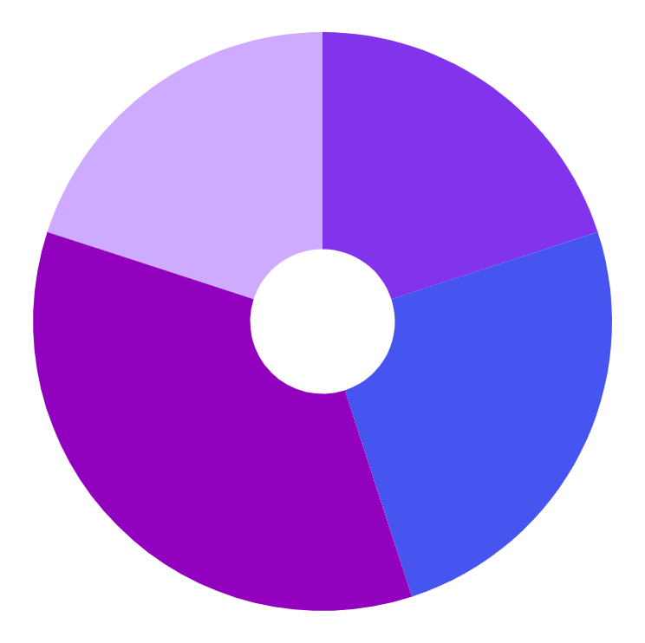
البيانات المستخدمة
يشرح القسم كل البيانات التي تم جمعها أو توليدها خلال المشروع، سواء كانت نصية مثل النصوص أو غير نصية مثل الصور والرسوم البيانية.
ما هي مصادر البيانات التي استخدمتها؟
ما الذي قمت به لتنظيفها أو معالجتها؟
ما هي التحديات التي واجهتك في جمع البيانات؟ (مثل صعوبة الوصول إلى البيانات البيومترية للرياضيين).
20%
20%
1st quarter
2nd quarter
Highlight the main sources of revenue
Highlight the main sources of revenue
35%
25%
3rd quarter
4th quarter
Highlight the main sources of revenue
Highlight the main sources of revenue

Slide 10
البيانات المستخدمة
البيانات النصيه
البيانات الغير نصيه
١- سمات ملف اللاعب: العمر، الطول، الوزن، تقييمات
FIFA، وتاريخ الإصابات.
٢- مقاييس الأداء في المباريات السابقة: عدد الدقائق التي لعبها، تكرار الإصابات، والتقييمات.
٣- سميات الإصابات والحالات الطبية من مجموعات البيانات.
١- مقاطع فيديو المباريات: تُستخدم لاستخراج الإطارات وتتبع حركة اللاعبين.
٢- تحليلات الحركة والسرعة في الوقت الفعلي: يتم توليدها باستخدام نماذج الرؤية الحاسوبية (YOLOv5 + ByteTrack).
٣- تصورات بصرية تفاعلية: مثل الصناديق المحيطة
(Bounding Boxes) والخرائط الحرارية (Heatmaps) لعرض تموضع ومستوى نشاط اللاعبين

Slide 11
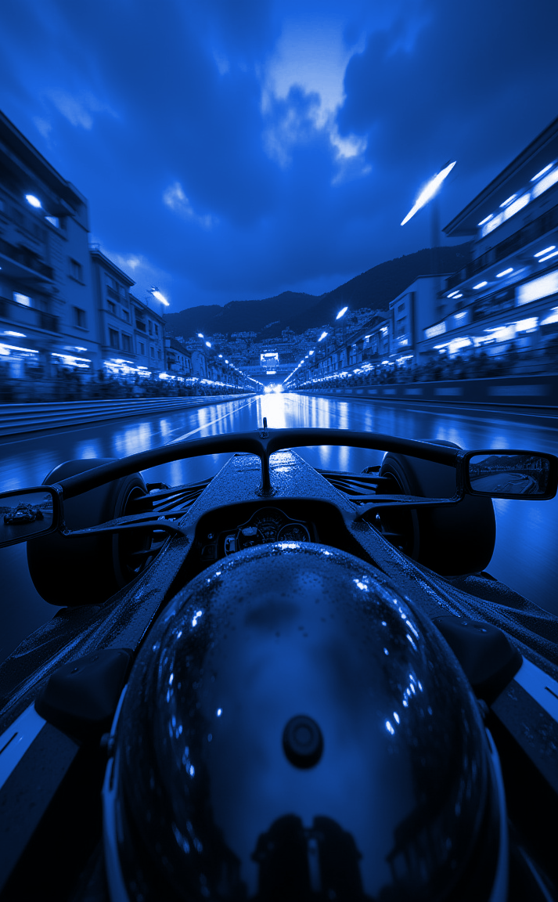
كيفية توفير هذه البيانات وكيفية استخدامها
يشرح هذا القسم جميع البيانات التي تم جمعها أو إنتاجها خلال المشروع، سواء كانت نصية أو غير نصية.
استخدام البيانات
جمع البيانات:
١- يتم التنبؤ بخطر الإصابة باستخدام نموذج تعلم آلي مدرَّب (injury_model_v2.pkl) يعتمد على ميزات اللاعبين المُنظمة.
٢- يتم مزامنة بيانات التتبع مع إطارات الفيديو لعرض مستويات الخطر بصريًا.
٣- تعرض لوحة التحكم تحليلات المباراة، وتنبيهات الإصابة، والتوصيات التكتيكية لمساعدة المدربين في الوقت الفعلي.
١- تم الحصول على سمات اللاعبين وتاريخ الإصابات من مجموعات بيانات عامة على موقع Kaggle، وتم تنظيفها خلال مراحل المعالجة المسبقة.
٢- تم تحليل مقاطع الفيديو الخاصة بالمباريات إطارًا بإطار لاستخراج مواقع وحركات اللاعبين.
٣- تم حساب ميزات مثل السرعة، والمسافة، والموقع باستخدام خوارزميات التتبع.

Slide 12
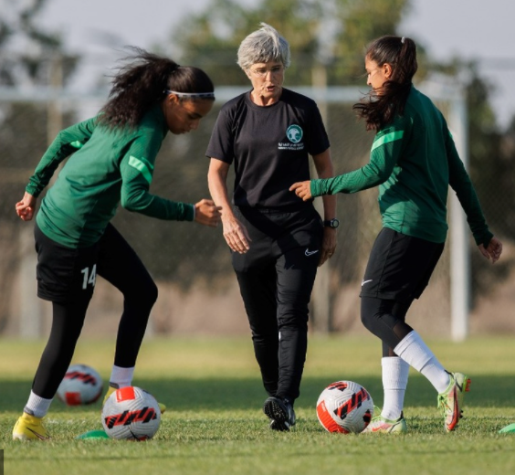
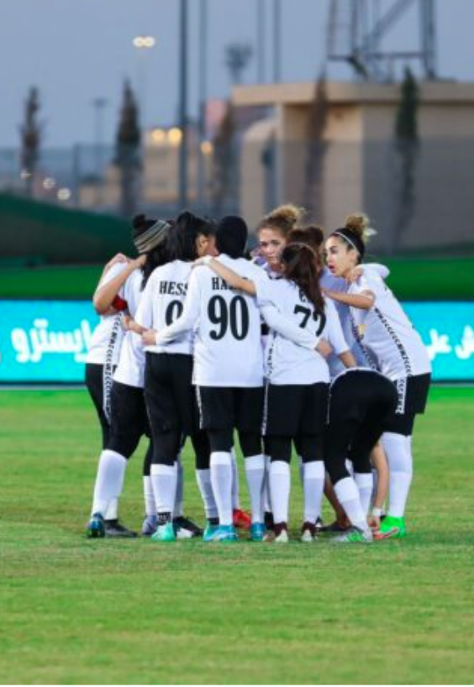
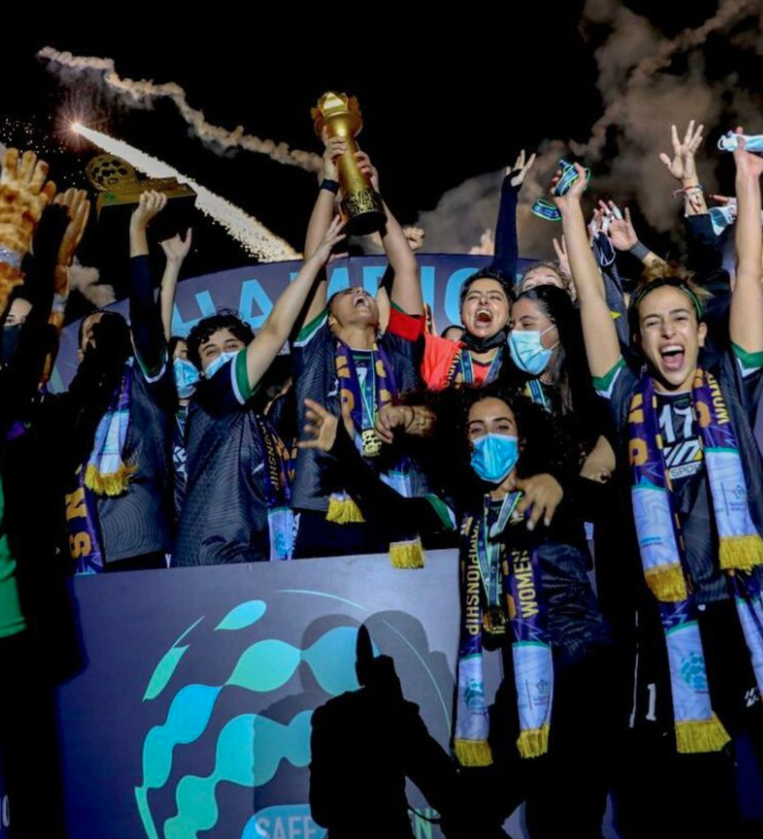
مواءمة الفكرة :
يتماشى T&G Tactics بشكل وثيق مع موضوع المنافسة من خلال معالجة أحد أكبر التحديات في كرة القدم: سلامة اللاعبين وتحسين الأداء. من خلال تزويد المدربين برؤى فورية حول إرهاق اللاعبين، وحركتهم، ومخاطر الإصابات، تمكّن المنصة من اتخاذ قرارات أفضل خلال المباريات. هذا لا يساعد فقط في منع الإصابات، بل يعزز أيضًا الأداء العام للفريق وجودة اللعبة، مما يساهم في تجربة أكثر تنافسية وجذبًا للاعبين، والفرق، والجماهير على حد سواء.

Slide 13
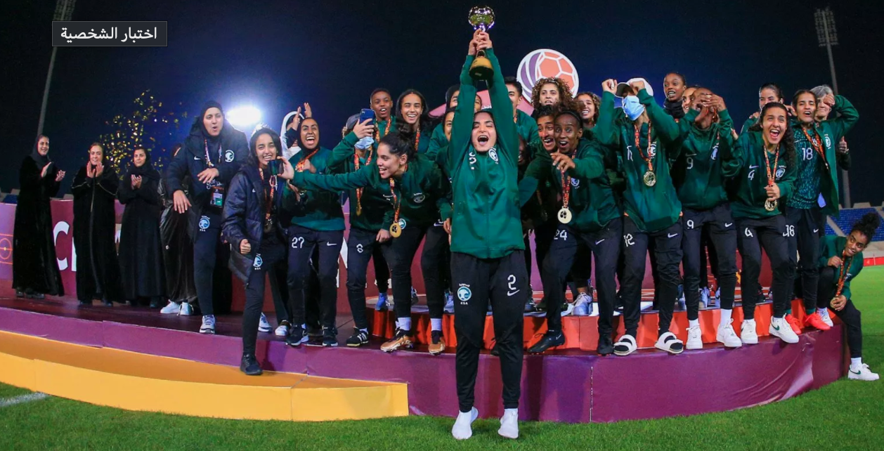
ملخص
يدعم T&G Tactics موضوع المنافسة من خلال المساهمة في تحسين سلامة اللاعبين وأداء الفريق من خلال الرؤى الفورية، مما يؤدي إلى اتخاذ قرارات أفضل خلال المباريات وتجربة لعبة أكثر تنافسية وجذبًا.

Slide 14
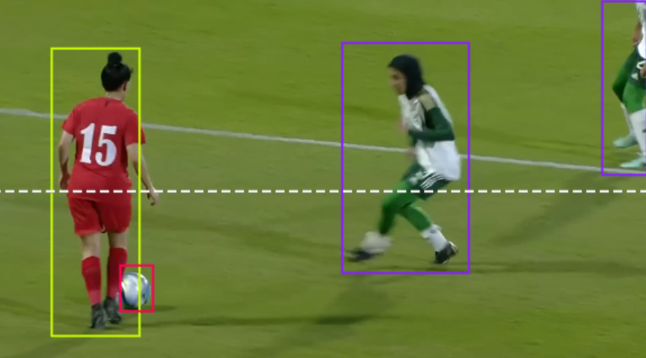
العرض التوضيحي/اللقطات/الفيديوهات/المحاكاة:

Slide 15
شكراً

